Slide 1
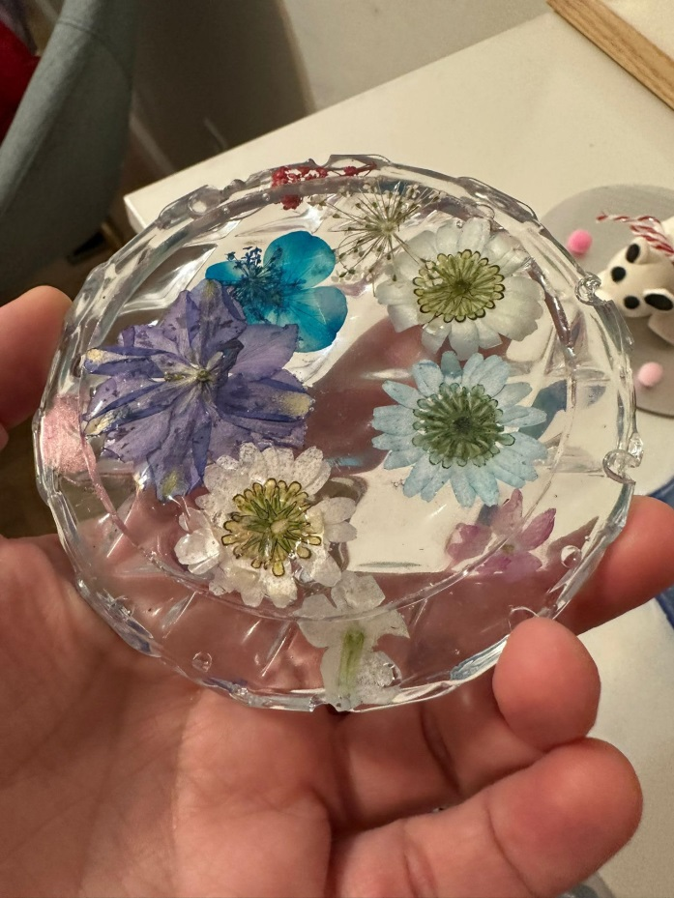
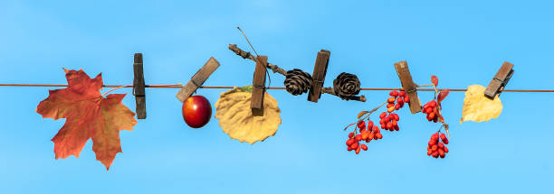
משפחות, כלים ועַשְׂיָנוּת (מֵיְיקֵר)
ליום המשפחה
חלק מהתמונות במצגת מאתר pixabay

Slide 2
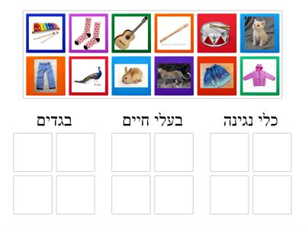
מהי משפחה?
מִשְׁפָּחָה על פי המשמעות עד היום היא במקורה קבוצה של בני אדם שיש להם קרבת אבות.
בתנ"ך גם עַם שלם נקרא מִשְׁפָּחָה. למשל: "מִשְׁפַּחַת מִצְרַיִם" (זכריה יד, יח), "מִשְׁפְּחוֹת הָאֲדָמָה" (בראשית יב, ג ועוד).
מאז תקופת ימי הביניים (מאות 15-5 לערך) משמעות המושג מִשְׁפָּחָה היא קבוצה. לאו דווקא קבוצה של בני אדם. קבוצה שבין פריטיה יש קשר אמיץ כלשהו: 'משפחת לשונות', 'משפחת בעלי החיים'.
שם המשפחה: הכללה
בן המשפחה: (שם פרטי) הכלי, בעל החיים, המוצר, השפה...

Slide 3
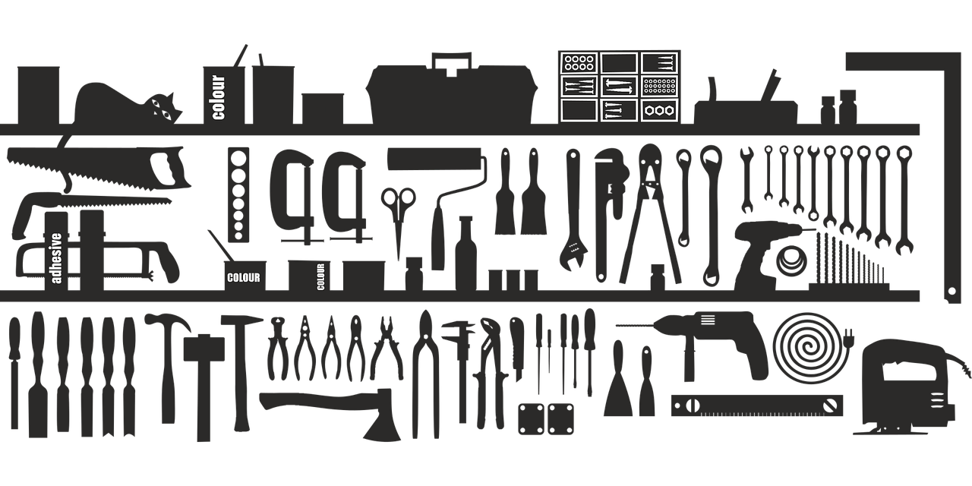
"משפחות" של כלים על פי תפקוד
בני האדם מייצרים כלים הנותנים מענה לצרכים. את הכלים אפשר למיין למשפחות על פי תפקודם. כמו במשפחות בני האדם, לכלים יש שם משפחה ושם פרטי.
דוגמאות:
חצוצרה (שם פרטי) שייכת למשפחת כלי הנשיפה.
תנור חשמלי (שם פרטי) שייך למשפחת מוצרי החשמל.

Slide 4
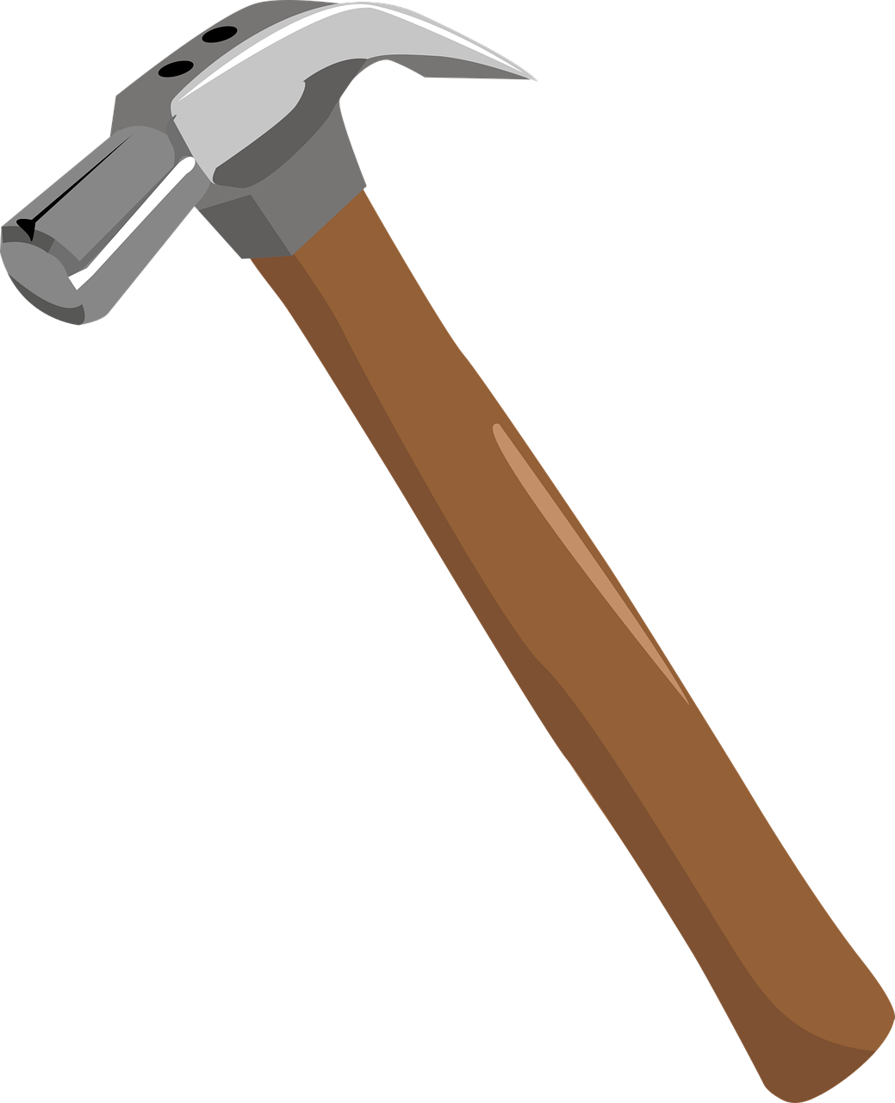
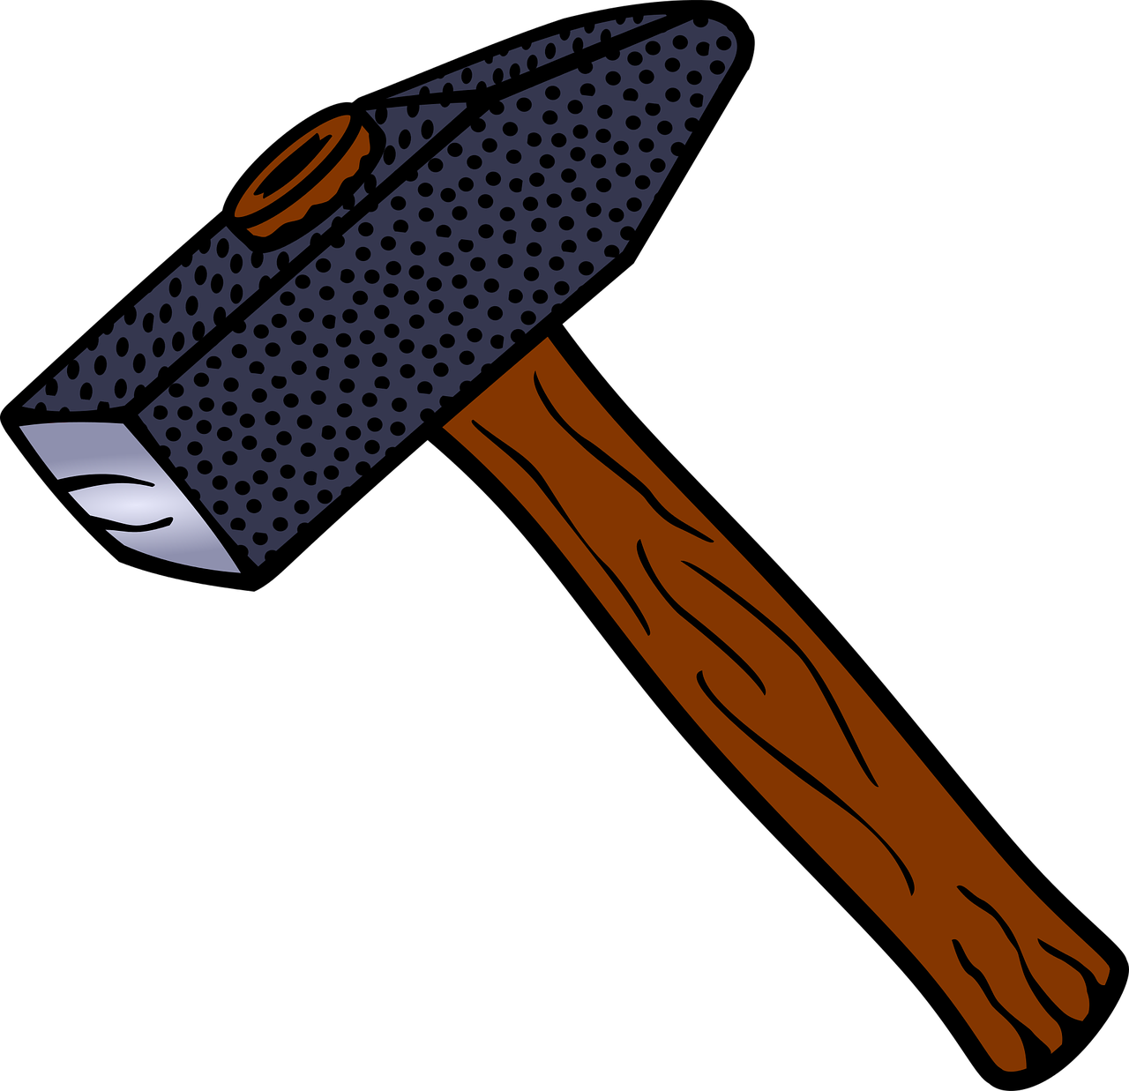
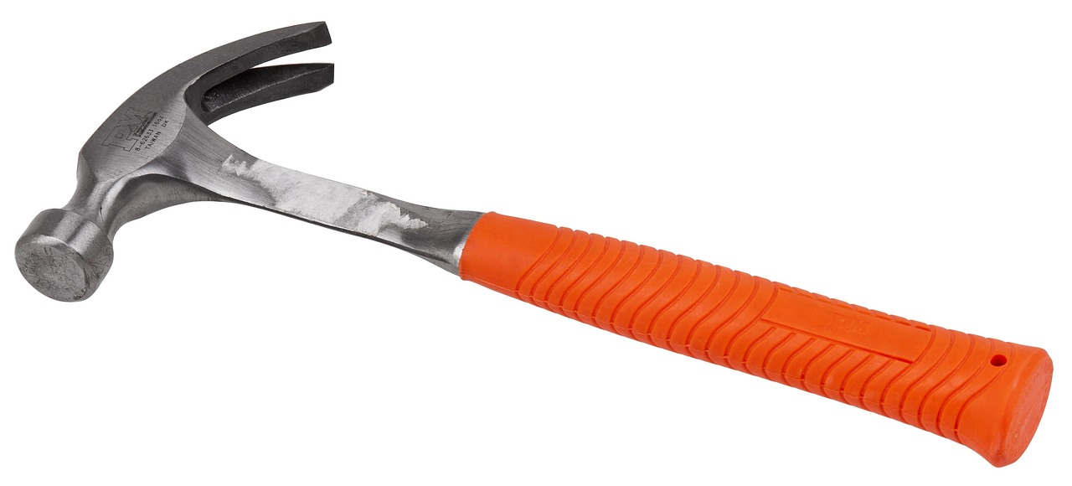
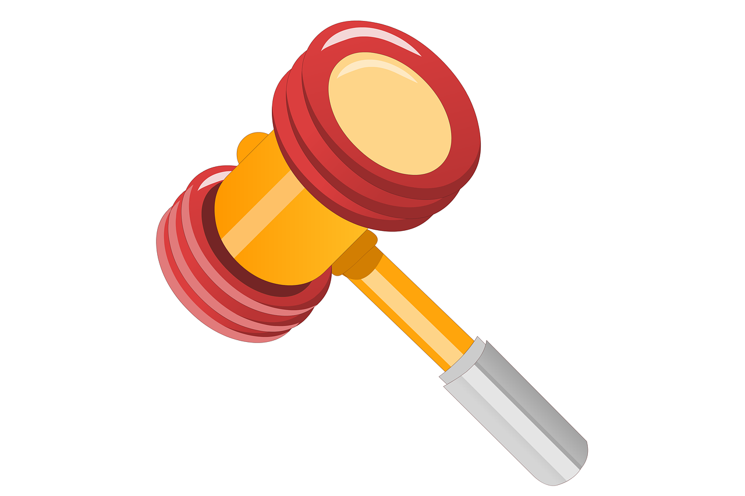
שם משפחה = כלי עבודה
תת משפחה = כלים על פי תפקוד ושימוש

Slide 5
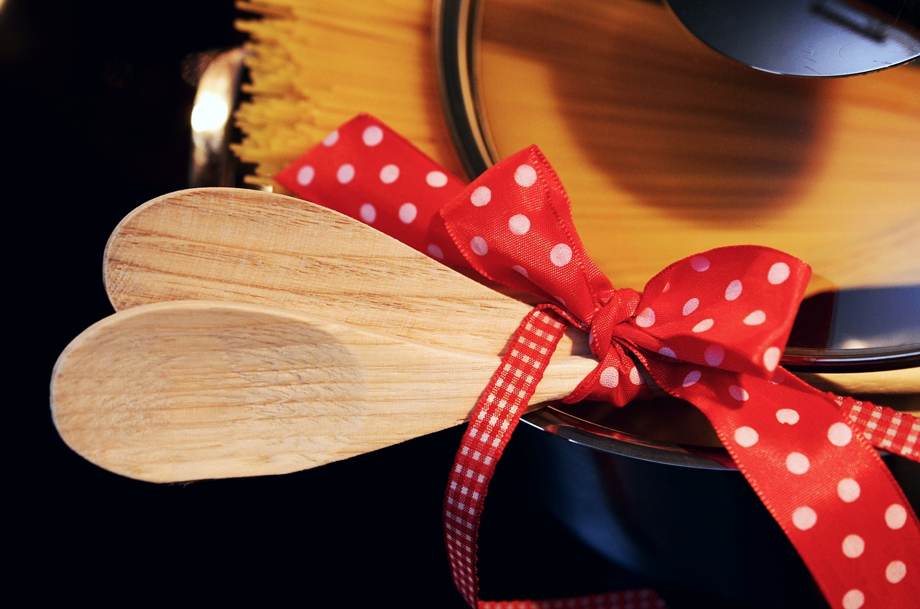
משפחות של כלים על פי החומר מהם עשויים
אפשר למיין את הכלים שהאדם מייצר לקבוצות (משפחות) לפי סוג החומר שממנו הם מיוצרים.
במקרה זה, שם המשפחה הוא שם החומר ושם הכלי הוא השם הפרטי.
דוגמאות:
כף פלסטיק: המשפחה = פלסטיק; השם הפרטי = הכף.
כף מתכת: המשפחה = מתכת; השם הפרטי = הכף.
כף עץ: המשפחה = עץ; השם הפרטי = הכף.

Slide 6
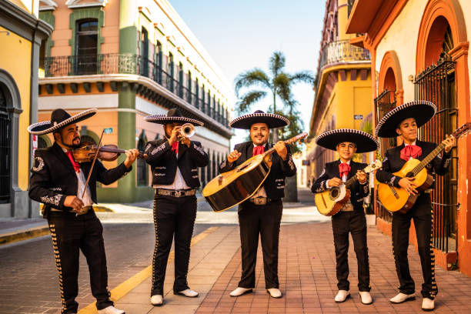
משפחות של כלי נגינה
במבט מקוון – כתה א - משפחת כלי נגינה

Slide 7
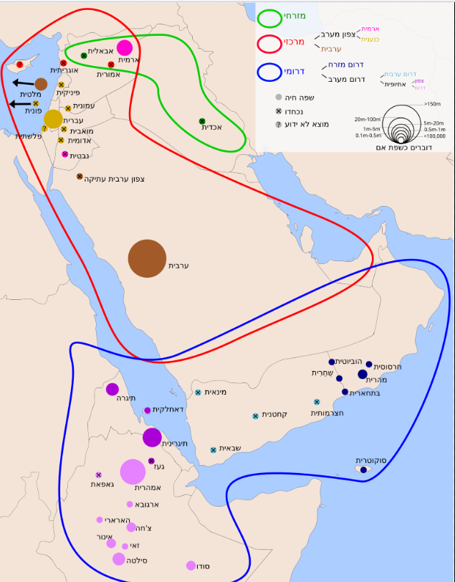
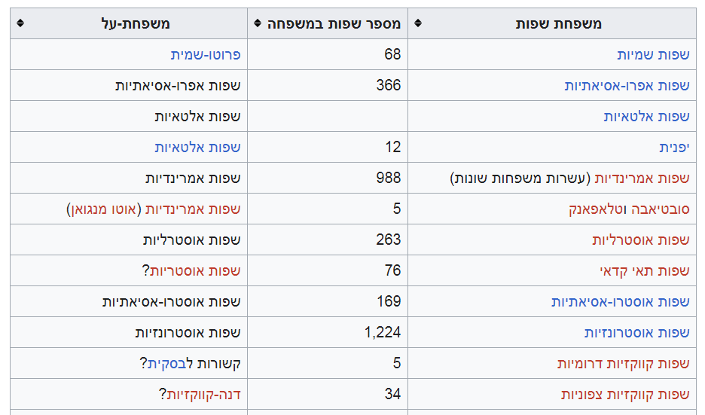
משפחות של שפות
מתוך: ויקיפדיה
תפוצת השפות השמיות

Slide 8
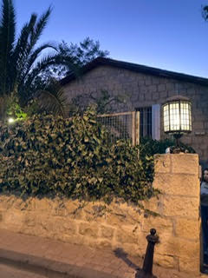
הרצאת אורח: מני ישי
מדריך ומורה דרך
סיפורי משפחות

Slide 9
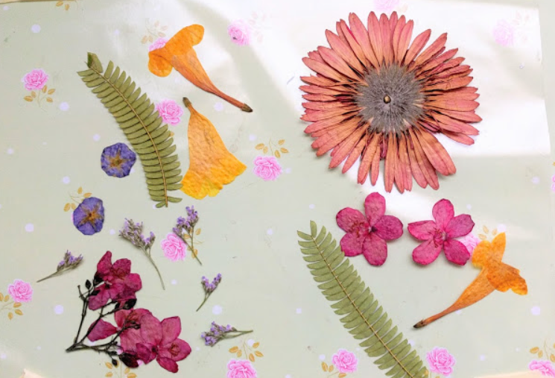
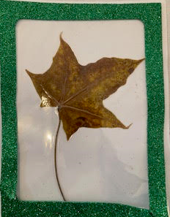
עַשְׂיָנוּת (מֵיְיקֵר)
משהו יצירתי ליום המשפחה
פרחים מיובשים ביציקות RESIN

Slide 10
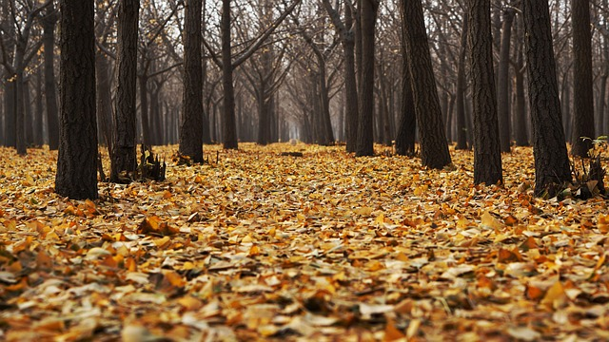
עלים יבשים
מילים ולחן: נדב הולנדר
זוכרת שהלכנו פעם הביתה חלפנו ליד העצים הגדולים ואת אספת עלה יבש ואמרת לי תראה כמה נחמד לשחק עם עלים

Slide 11
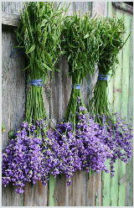
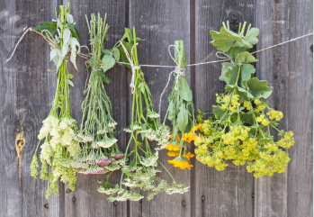
חמש שיטות לייבוש פרחים
ייבוש פרחים בתלייה – ייבוש באוויר בשיטה מסורתית. קושרים סדרה של זרי פרחים קטנים ותולים במהופך. הפרחים מתייבשים תוך שבועיים עד ארבעה שבועות ללא חומר משמר.
ייבוש פרחים במיקרוגל – חימום פרחים במיקרוגל עם חומר ייבוש כמו ג'ל סיליקה או חול חתולים כדי לייבש את הצמח מבלי שיתייבש. הייבוש נראה תוך מספר ימים.

Slide 12
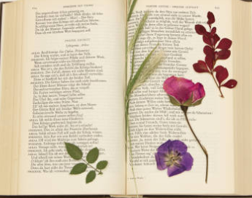
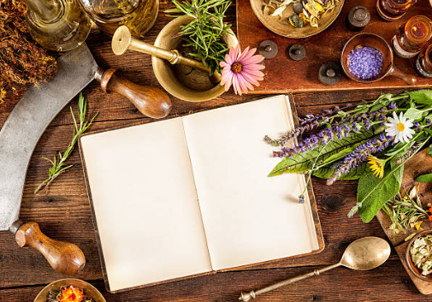
3. טבילה בחומר ייבוש – טבילת הפרחים בערוגה של חומר ייבוש כמו חול חתולים או ג'ל סיליקה. תהליך הייבוש אורך מספר שבועות ושומרת על צבע הפרחים בצורה יעילה.
4. ייבוש פרחים בתנור – הכנסת הפרחים לתנור חם בטמפרטורה נמוכה ואפייה למשך מספר שעות. שיטה מהירה ואינה מומלצת לשמירה על צבע הפרחים.
5. ייבוש פרחים בספר – שיטת לחיצה של דברים כבדים המונחים על הספר כשתוכו הפרח נלחץ בתוך נייר או מפית. הייבוש אורך כמה שבועות והפרחים משמשים להכנת ניירות מכתבים, ליצירות אומנות או עבודות מייקר.

Slide 13
מקור המילה יָבֵש
במצרית קדומה - יבַּ-שְֹתִי (ybASti ) בהוראת: לחם יבש, רקיק. מצוי גם בלשון אמורית בהגיית: יבּישום. ובערבית - יבּישֲ.
משמעות המילה יבש לפי האקדמיה ללשון עברית:
[בצורת הווה] חסַר רטיבות או לַחלוחית, הקטנת כמות הנוזלים
(בהשאלה) שעמום, חדגוניות
(יין) מריר - יין יבש
לייבש – להוציא את המים מתוך גוף

Slide 14
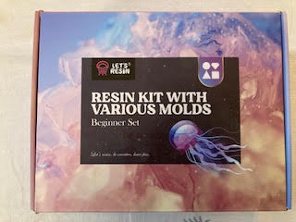
איך יוצרים מוצרים המשלבים פרחים מיובשים עם שיטות יציקה עם החומר RESIN?
ה- RESIN חומר אפוקסי
עבר בדיקות איכות חומרים
מאושר למגע עם מזון
עמיד לאורך זמן
מאפשר הכנת מוצרים לשימוש יום – יומי ולנוי

Slide 15
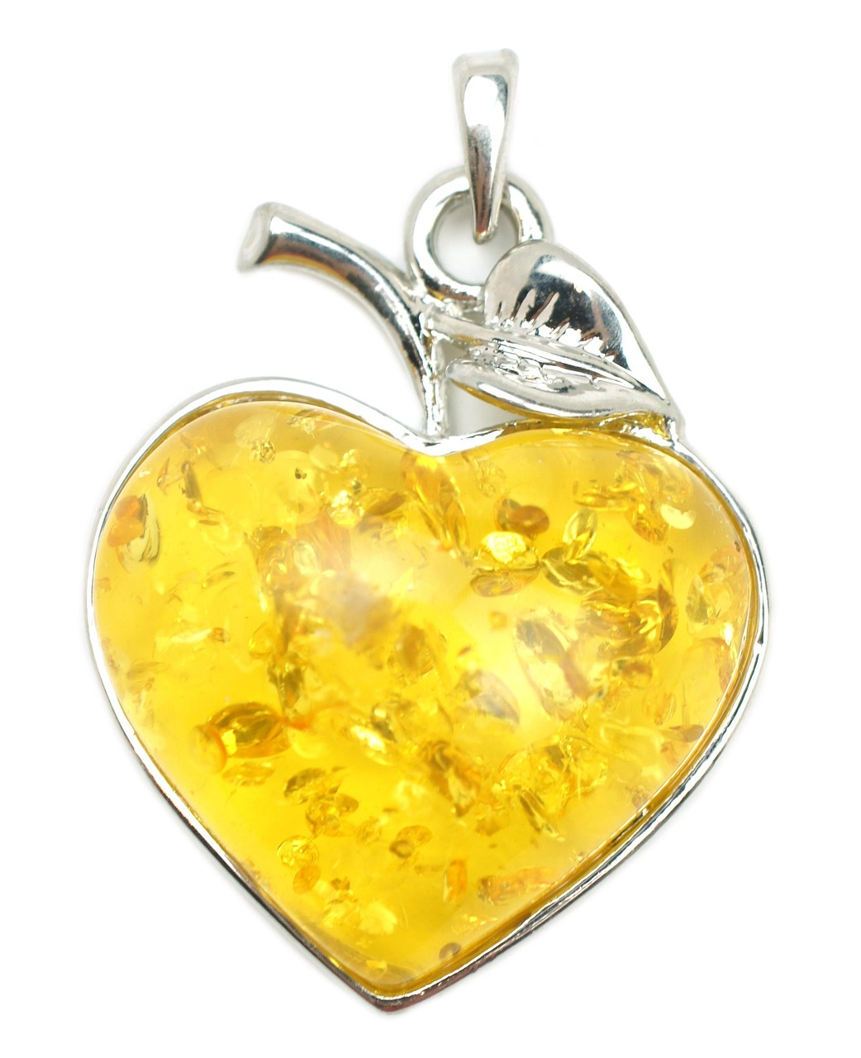
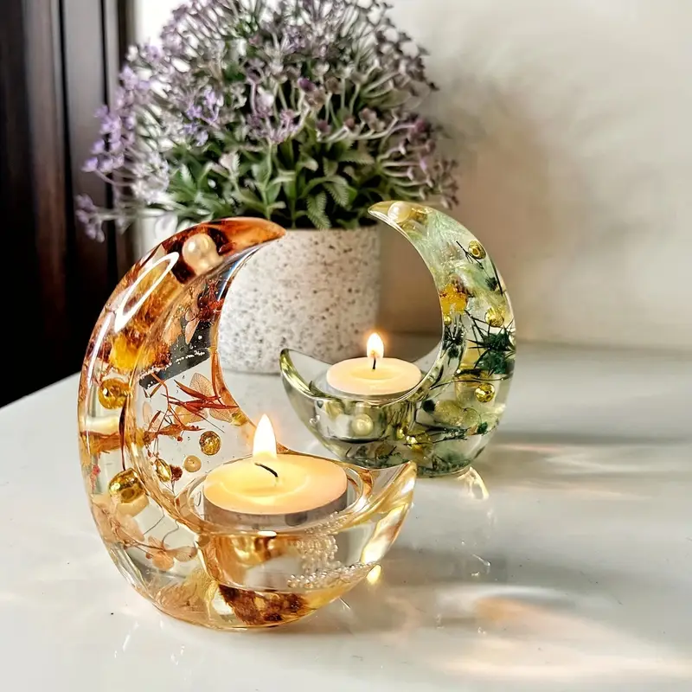
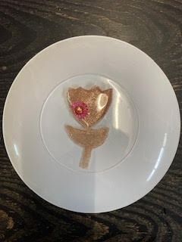
דוגמאות למוצרים
מכסה לקופסה
ובמכסה פרחים מיובשים
עיטור לתליה על קיר
עם פרח מיובש בתוכו

Slide 16
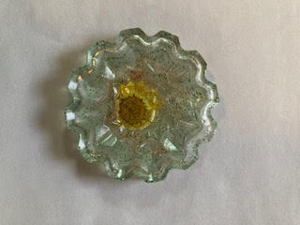
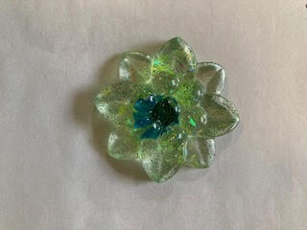
מטרות
לפתח יכולת להעלות רעיונות להכנת מוצר.
להכיר את תכונות החומר (מרוכב) והתאמתו להכנת מוצרים.
לפתח יכולת הכנה של מוצר על פי הנחיות.
לפתח מיומנויות טכניות (ביצוע) כמו: מדידה, יציקה, סימון, הדבקה וכדומה.
לפתח עבודת צוות: שיתוף פעולה בחקירת המוצר והכנתו.

Slide 17
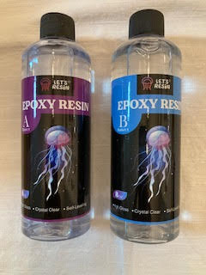
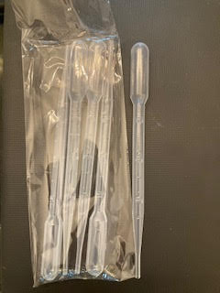
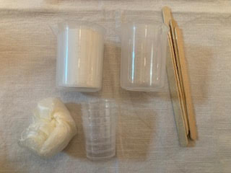
חומרים
דבק אפוקסי – 2 מיכלים A ו- B
אמצעי לטפטוף
כוסות מדידה לערבוב החומרים
כפפות חד פעמיות
מקלות ערבוב

Slide 18
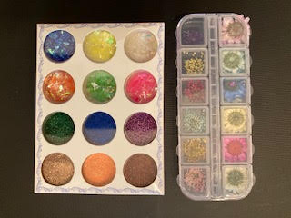
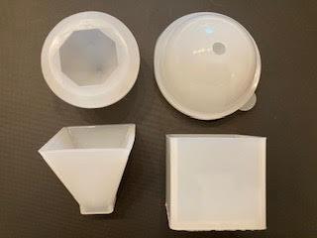
ציוד וכלי עבודה
תבניות סיליקון
אבקות צבע
פרחים מיובשים
משטח עבודה מכוסה ניילון

Slide 19
הכנת מוצר מחלקי צמח מיובשים – מודל של תהליך
מתוך: במבט חדש – מדורים - מודלים

Slide 20
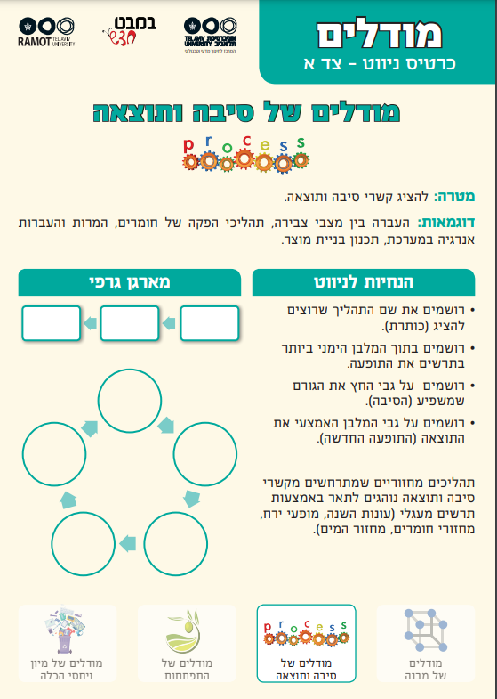
מודל לתכנון הכנת מוצר

Slide 21
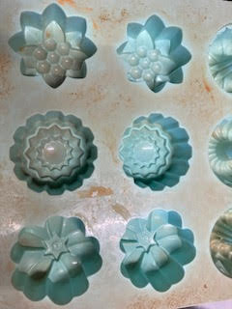
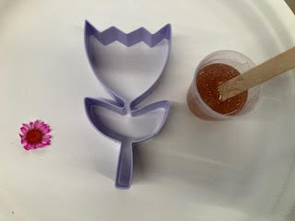
שלבי עבודה
כיצד נכין את המוצר?
מכינים משטח עבודה נקי עם כל החומרים והציוד הנדרש.
מתכננים היטב את המוצר שרוצים להכין ומכינים את כל התוספות בהישג יד: נצנצים, אבקת צבע, פרחים מיובשים, עלה יבש או כל חלק אחר של הצמח.
לובשים כפפות חד פעמיות.
מוזגים לתוך כלי מדידה כמויות שוות מחומר A ומחומר B.
מערבבים היטב את שני החומרים באמצעות מקלון עץ (מקל ארטיק) מספר דקות עד לקבלת תערובת אחידה.
מוזגים את החומר לתוך התבנית שתכננו.
מניחים להתייבש כ- 6-8 שעות.

Slide 22
סיכום
לכל חלק מהצמח יש שימוש שעושה בו האדם לצרכים שונים
למדנו להבחין בין המושג יבש למושג מיובש
הכרנו שיטות עיבוד לייבוש מזון בעבר וכיום
התנסינו בחומר חדש להכנת מוצרים ביציקה
התנסינו בתהליך התיכון להכנת מוצר

Slide 23
קשר לנושאי הלימוד
נושאי לימוד:
כתות א-ב: צמחים ותפקודם, אבחנה בין צמח לפרח, מים כצורך חיוני
כתה ג: סוגי פירות – עסיסיים ויבשים
כתה ד: מאפייני חיים וצורכי קיום, פתרונות טכנולוגיים לצרכים אנושיים
כתות ה-ו: חשיבות המים בגופם של יצורים חיים, זרימה והובלה, אחוז המים בגופם של יצורים חיים
מיומנויות:
התנסות בתהליך התיכון
מדידה ויציקה
מעקב אחר הוראות
מושגים חדשים:
חומרים מורכבים
יבש ומיובש

Slide 24
משפחה – מה הקשר?
משערים כי המשמעות היסודית של המושג משפחה הוא מהשורש ש.פ.ח. שמשמעו: 'להצטרף', 'להתחבר'.
משורש זה נוצרה גם המילה שִׁפְחָה - השפחה הייתה מצטרפת למשפחה לכל ימי חייה.
כאשר הייתה האישה עקרה היא נהגה לתת לבעלה את שפחתה כדי שתלד במקומה ותרחיב את המשפחה: "וַתֹּאמֶר שָׂרַי אֶל אַבְרָם הִנֵּה נָא עֲצָרַנִי ה' מִלֶּדֶת, בֹּא נָא אֶל שִׁפְחָתִי אוּלַי אִבָּנֶה מִמֶּנָּה" (בראשית טז, ב).
בלטינית יש קרבה בין המילים: משפחה =familia למילה: עבד =famulus ולמלה: שפחה =famula.

Slide 25
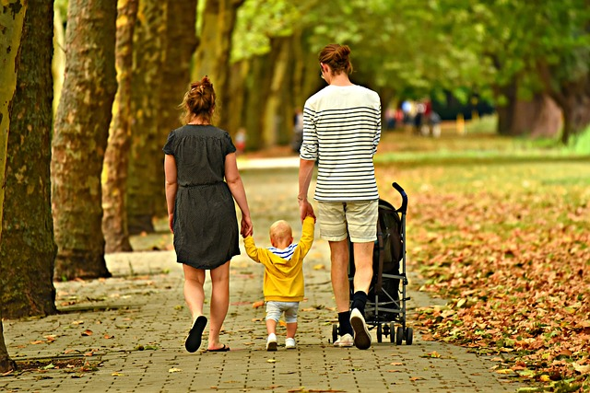
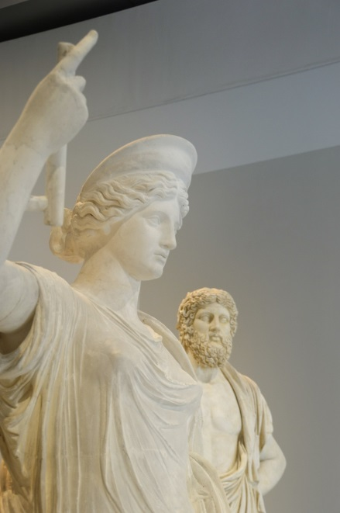
יום המשפחה בעולם
במאה ה- 20 ניתנה למושג "משפחה" משמעות רחבה יותר בחברה המערבית, לפיה יחידה משפחתית היא קבוצה חברתית של שני אנשים או יותר המזהים את עצמם כקשורים זה לזה. לרוב על ידי קשר דם, נישואין או אימוץ וחיים ביחד ביחסי קרבה ואף תלות הדדית.
יום המשפחה, שנקרא בעבר "יום האם,
מצוין יום האם ביום ראשון השני בחודש מאי.
יום האם נחגג לראשונה ביוון העתיקה,
והיה החג של האלה הרה, אם כל האלים.
פסל של האלה הרה

Slide 26
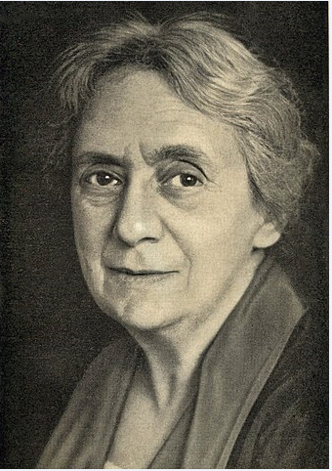
יום המשפחה בישראל
עוד לפני קום המדינה עלתה הצעה לציון האם העברית. בשנת 1927 התפרסם בעיתון "דבר" מכתב של אישה בשם "בת שרה" שהציעה לקבוע יום מיוחד לכבוד האם בתאריך כ' תמוז, יום פטירתו של בנימין זאב הרצל.
בשנות ה-30 חיברה קק"ל בין "יום האם" לבין נטיעת עצים וגייסה תרומות לנטיעות בארץ ישראל לכבוד יום האם.
בשנת 1951 הציעה הקוראת נחמה פרנקל (כיום חוקרת ומיקרוביולוגית) בת ה-12,
לציין את יום פטירתה של הנרייטה סאלד בתור "יום האם" בתאריך ל' שבט.
בשנות התשעים הוחלט בישראל לשנות את "יום האם" ל"יום המשפחה".
הנרייטה סאלד

Slide 27
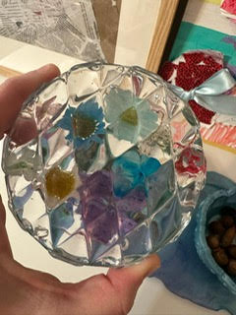
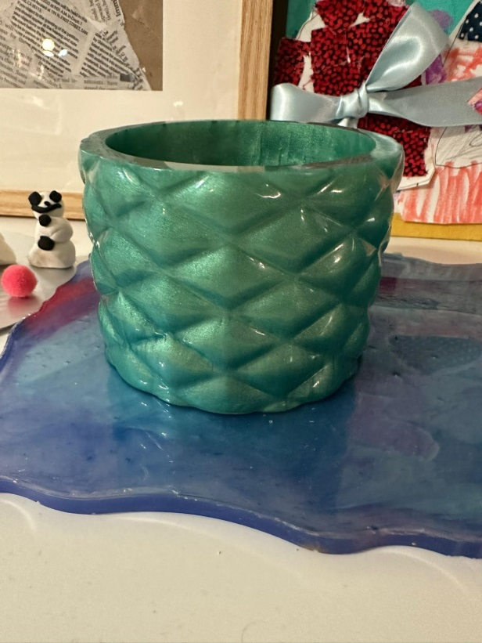
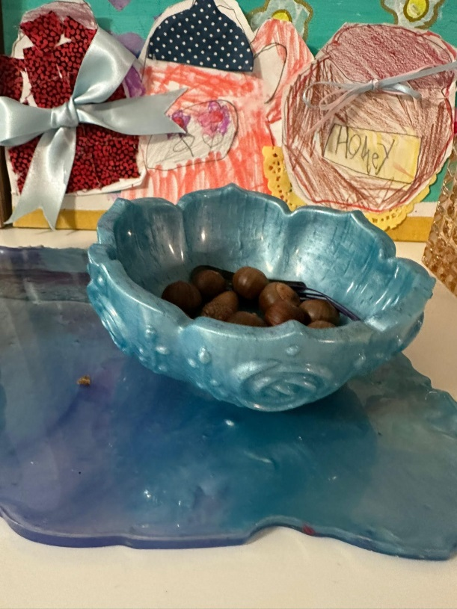
תם ולא נשלם
*הקערית (בתמונה מימין) מונחת על משטח לחלת שבת עשויה מחומר רזין בטכניקה של שפיכת החומר על משטח ולא ביציקה בתבנית

